Slide 1
BAP Dosya Yükleme

Slide 2
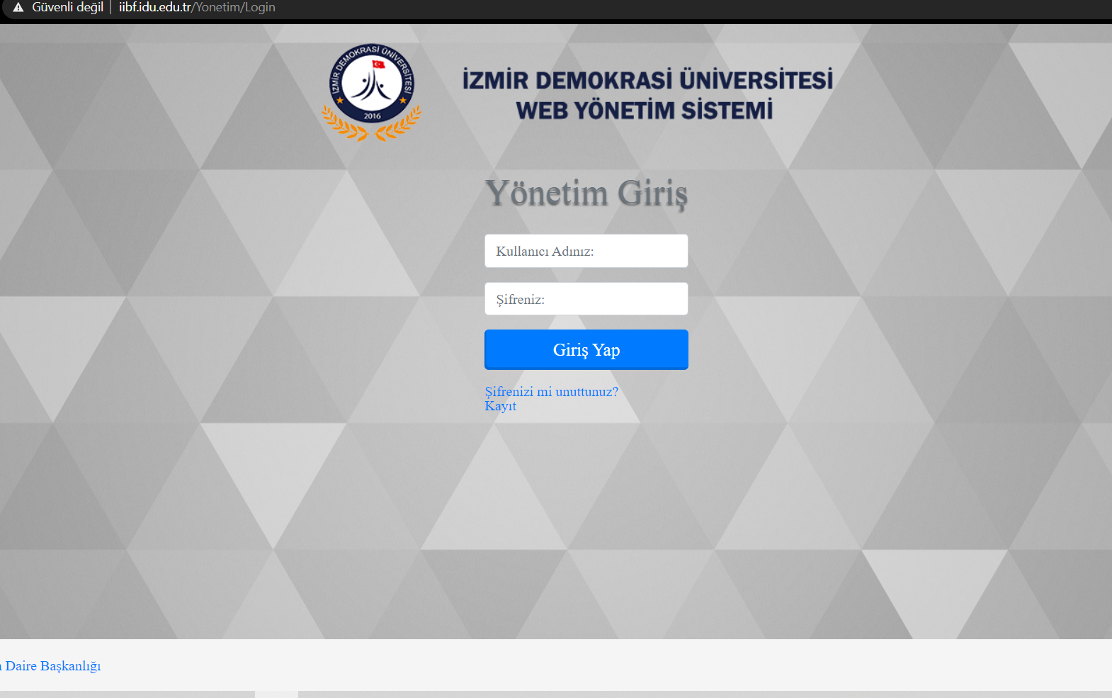
Birim sayfanızdan Yönetim’Giriş yapınız
Ad.soyad@idu.edu.tr

